Slide 1



Transação e
Controle de concorrência
Sistemas Distribuídos
Gabriel Duessmann e Victor Eduardo Requia
Professor Dr. Adriano Fiorese
14/06/2023

Slide 2

Sumário
Histórico, conceitos e soluções das transações
Problema do multithreading
Propriedade das transações
Recuperação e Falhas nas Transações
Exemplo de transação em sistemas distribuídos
Transação aninhadas
Vantagens e desvantagens das transações
Controle de concorrência
Estratégias de controle de concorrência
Comparação das estratégias de controle de concorrência

Slide 3
Transação
“Uma transação define uma sequência de operações no servidor que garante que elas sejam atômicas na presença de várias falhas de clientes e de servidor.”
Coulouris George, et all

Slide 4

Transação: Onde Aplicar
A maioria dos problemas que as transações tentam resolver, estão relacionados ao multithread e também a falhas em situações críticas do código. Podemos citar alguns exemplos como:
Depósito bancário
Transferência bancária
Declaração do imposto de renda
Ou seja, devemos aplicar transações em aplicações multithread que possuem regiões críticas, para prover a exclusão mútua e evitar inconsistência de dados na presença de falhas

Slide 5
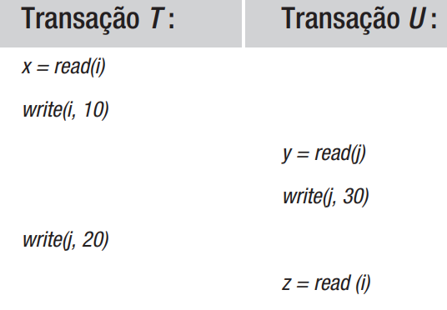
Transação
Uma interposição não serialmente equivalente

Slide 6
Problema do Multithreading
Para entender melhor o motivo da existência das transações, precisamos entender quais são os problemas do acesso simultâneo a uma mesma função de um objeto por mais de um processo
variáveis globais modificadas por várias threads
proibir o uso de variáveis globais
permitir variáveis globais privativas de cada thread
bibliotecas não reentrantes: funções que não podem ser executadas por mais de uma thread
permitir apenas uma execução por vez
gerenciamento da pilha
o sistema precisa tratar o overflow de várias pilhas

Slide 7
Região Crítica
Partes do código em que há acesso a memória compartilhada e que pode levar a condições de disputa em caso de multithread
É necessário evitar que dois processos ou threads tenham acesso simultaneamente a um recurso compartilhado entre os processos durante suas regiões críticas (exclusão mútua)

Slide 8
Exclusão Mútua
Quatro condições necessárias para prover exclusão mútua:
1. Nunca dois processos podem estar simultaneamente em uma região crítica
2. Nenhuma previsão sobre velocidades ou número de CPUs
3. Nenhum processo executando fora de sua região crítica pode
bloquear outros processos
4. Nenhum processo deve esperar eternamente para entrar em sua região crítica

Slide 9
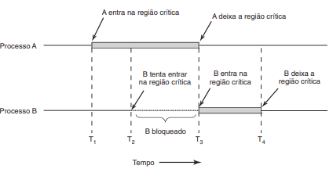
Exclusão Mútua

Slide 10


Transação
É uma das técnicas que permite o encapsulamento de um conjunto de operações
Teve início com os conceitos e teorias envolvendo a implementação dos SGBDs (Sistemas Gerenciadores de Banco de Dados)
Nos sistemas distribuídos, surgiu com a descentralização do processamento (multicore ou distribuição dos sistemas)
Fez-se necessário técnicas para garantir a integridade das informações em ambientes distribuídos multithread

Slide 11
Transação
O conjunto de operações é delimitada por Begin Transaction e End Transaction
As transações respeitam as regras ACID (Atomicidade, Consistência, Isolamento e Durabilidade)

Slide 12

Propriedade das Transações: Atomicidade
A atomicidade é uma propriedade da transação para delimitar toda a execução da transação ou nenhuma alteração é feita
Garante que a transação seja vista como uma única ação
Com a execução sem a presença de falhas, garante que todas as operações foram executadas

Slide 13
Propriedade das Transações: Atomicidade
Caso ocorra uma falha, o resultado de qualquer uma das operações do conjunto será ignorado, voltando ao estado anterior da execução da transação
Esta característica garante a integridade das informações processadas, mesmo com processamento ou informações acessadas em diferentes localizações geográficas

Slide 14

Propriedade das Transações: Consistência
Esta propriedade, garante que os resultados produzidos ao final de uma transação serão consistente mesmo com concorrência entre as transações
Nesse contexto, as transações mesmo que se executadas em processamento concorrente, elas terão o mesmo resultado caso tivessem sido executadas com processamento sequencial

Slide 15

Propriedade das Transações: Isolamento
Esta propriedade, garante que cada transação deve ser realizada sem interferência de outras transações
Também deve garantir que as transações de um cliente sejam indivisíveis em relação a outros clientes. Ou seja, as operações não podem observar efeitos parciais das operações de outra.

Slide 16

Propriedade das Transações: Durabilidade
Garante que os resultados obtidos por uma transação serão efetivados e não serão perdidos
Normalmente, os dados são armazenados em memória permanente (HDs, SSDs e Fitas Magnéticas)

Slide 17

Recuperação de Falhas nas Transações
Em geral, objetos gerenciados por servidores são armazenados em memória volátil como a RAM (Random Access Memory) ou em memória persistente (Disco rígido, SSD, Fita magnética)
Como o armazenamento em memória persistente é mais seguro em caso de falhas, umas das técnicas é armazenar informações suficientes da memória volátil para a persistente para que, em casos de falhas do processo do servidor, o estado dos objetos sejam recuperados
Isso torna possível uma maior abrangência de objetos que podem ser recuperados

Slide 18

Modelo de Falhas para Transações
Algoritmos de correção de falhas, funcionam na presença de falhas previsíveis, mas nenhuma alegação é feita a respeito do comportamento quando ocorre um desastre
Para falhas de discos, servidores e comunicação em transações distribuídas, em 1981, Lampson propôs um modelo para contornar ou diminuir esses problemas. Estes princípios do modelo são usados para projetar um sistema estável e confiável para resistir a qualquer falha de uma forma simples.

Slide 19
Modelo de Falhas para Transações
As escritas em armazenamento permanentemente podem falhar, ou não gravando nada ou gravando um valor errado. As leituras feitas no armazenamento permanente podem detectar (por meio de uma soma de verificação) quando um bloco de dados está danificado.
Os servidores podem falhar ocasionalmente. Deve ser executado um procedimento de recuperação, usando informações do meio de armazenamento permanente
Pode haver um atraso arbitrário antes da chegada de uma mensagem. Uma mensagem pode ser perdida, duplicada ou corrompida

Slide 20
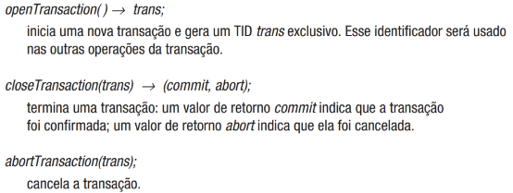
Implementação de Transações em Sistemas Distribuídos
Primeiro temos que ter a garantia de que os objetos são recuperáveis
Cada transação é criada e gerenciada por um coordenador, que implementa a interface Coordinator

Slide 21
Implementação de Transações
Para cada transação, o coordenador irá atribuir um identificador TID
O cliente invoca o método openTransaction do coordenador para abrir uma nova transação. O retorno do método invocado pelo cliente é o identificador TID
Quando a transação é finalizada, o cliente invoca o método closeTransaction. Após o método closeTransaction, todos os objetos recuperáveis devem ser salvos.
Caso o cliente queira abortar uma transação durante a execução, poderá ser invocado o método abortTransaction que deverá reverter toda a execução da transação para o estado estável.

Slide 22
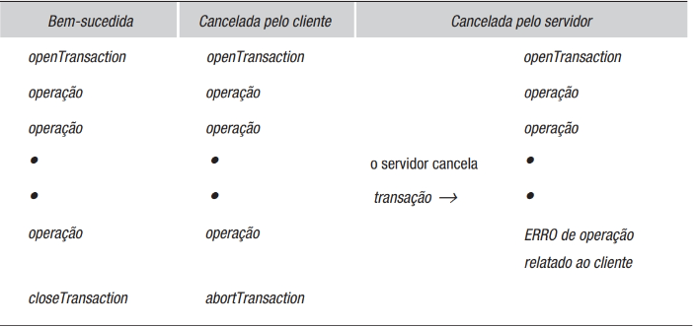
Possibilidade de Transações em Sistemas Distribuídos

Slide 23

Transações Aninhadas
Permite subdividir transações em várias subtransações
Cada subtransação é vinculada ao processamento da primeira
Permitem um melhor controle de processamento de uma transação concorrente em várias partes de uma mesma transação

Slide 24
Transações Aninhadas
As transações aninhadas possuem algumas propriedades
Uma transação é efetivada com sucesso se, e somente se, a transação principal é efetivada e se todas as subtransações desta principal também forem efetivadas com sucesso.
O cancelamento de uma subtransação é notificado à transação principal sem cancelá-la para que esta possa decidir se deve prosseguir ou não.
O cancelamento de uma transação principal cancela todos os resultados obtidos por subtransações, mesmo que estas tenham supostamente sido efetivadas.

Slide 25
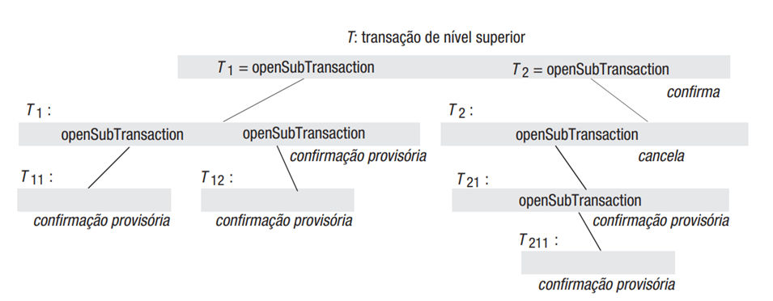
Transações Aninhadas

Slide 26

Transação: Vantagens e Desvantagens
Vantagens
Integridade dos dados
Segurança das informações
Possibilita concorrência em trechos de código
Previne falhas
Previne deadlocks
Desvantagens
Complexidade de implementação
Caso não seja implementado de maneira correta, pode comprometer o programa
Pode piorar o desempenho se muitas requisições concorrentes aguardarem o processo de uma transação
Maior uso de memória persistente

Slide 27
Controle de Concorrência
Permite que diferentes transações ou clientes acessem o mesmo objeto.
Há estratégias que são utilizadas por sistemas para controlar a concorrência.

Slide 28
Estratégia I: Travamento
Uso de travas exclusivas.
Travamento de duas fases restritas.
Travas de leitura e escrita. Ocasionalmente, travas compartilhadas.
Promoção de travas em uma mais forte e menos exclusiva.

Slide 29
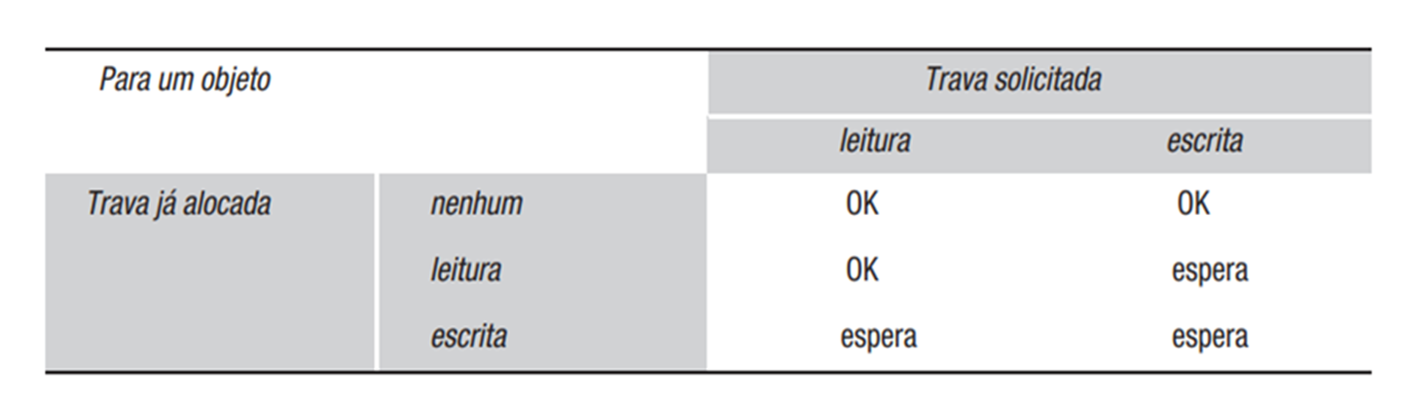
Estratégia I: Travamento

Slide 30
Estratégia I: Travamento
Algoritmo para travar:
Caso outra transação possua uma trava em modo conflitante, fica em modo de espera.
Se nenhuma transação possui a trava, adiciona a transação como proprietária e configura o tipo de trava.
Se permite o compartilhamento da trava, apenas adiciona a transação no grupo de proprietários.
Se a transação é proprietária, e solicitar uma trava mais forte, promove a trava.

Slide 31
Estratégia I: Travamento
Algoritmo para liberar:
Remove a transação como proprietária.
Retira a trava sobre o objeto.
Notifica todas as transações em espera.

Slide 32
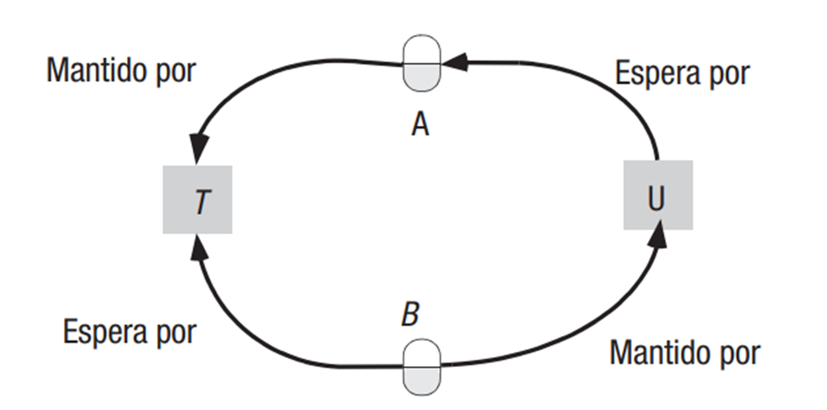
Estratégia I: Travamento
Pode ocasionar impasses (ou deadlock).

Slide 33
Estratégia I: Travamento
Maneiras de lidar com impasses:
Adquirir as travas de todos os objetos por cada transação quando ela inicia. Mas é impossível sempre prever.
Limitação do tempo de bloqueio, no qual cada trava é invulnerável por um certo período de tempo, e depois se torna vulnerável.

Slide 34
Estratégia I: Travamento
Travamento de duas versões:
Visa aumentar a concorrência.
Operações de escrita gravam versões de tentativa do objeto.
Operações de leitura lêem a versão confirmada do objeto.
Uma trava de confirmação.

Slide 35
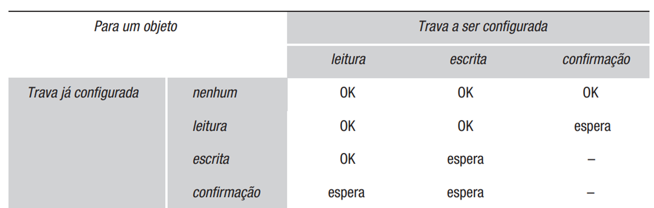
Estratégia I: Travamento

Slide 36
Estratégia II: Controle de Concorrência Otimista
Evitar as inconveniências de travas:
Representa sobrecarga em ambientes que não suportam acesso concorrente a dados dados compartilhados;
Mesmo transações só de leitura devem usar travas;
Pode resultar em impasses;
Em cancelamentos em cascata, as travas não podem ser liberadas até o final da transação.

Slide 37
Estratégia II: Controle de Concorrência Otimista
Otimista:
Probabilidade de acessarem o mesmo objeto é baixa;
Transações podem prosseguir como se não houvessem conflitos até que o cliente conclua a operação;
Quando surge conflito, uma das transações é cancelada.

Slide 38
Estratégia II: Controle de Concorrência Otimista
Separado por três fases:
Fase de Trabalho;
Fase de Validação;
Fase de Atualização.

Slide 39
Estratégia II: Controle de Concorrência Otimista
1. Fase de Trabalho.
Versão de tentativa do objeto.
Operações de leitura são executadas imediatamente.

Slide 40
Estratégia II: Controle de Concorrência Otimista
2. Fase de Validação.
Validar se as operações sobre mesmos objetos entram em conflito.
Recebe número em ordem crescente ao entrar nessa fase.
Em caso de falhas, deve cancelar uma transação.

Slide 41
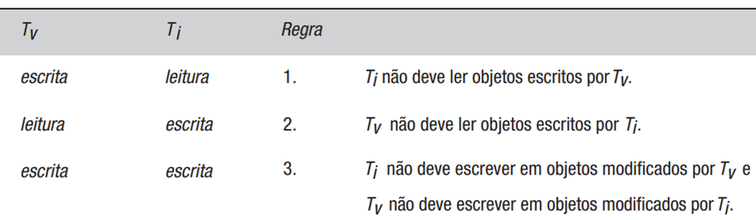
Estratégia II: Controle de Concorrência Otimista

Slide 42
Estratégia II: Controle de Concorrência Otimista
Para satisfazer a Regra 3, apenas uma transação pode estar na fase de validação e atualização em dado momento, podendo ser implementadas como uma seção crítica.
As Regras 1 e 2 devem ser testadas sobre as sobreposições dos objetos de diferentes transações.

Slide 43
Estratégia II: Controle de Concorrência Otimista
Validação Para Trás:
Verifica as transações sobrepostas precedentes, aquelas que entraram antes da fase de validação.
Regra 1 é satisfeita automaticamente.
Para a Regra 2, verifica-se se há sobreposição de leitura da transação corrente sobre o objeto com as operações de escrita das transações anteriores.

Slide 44
Estratégia II: Controle de Concorrência Otimista
Validação Para Frente:
Verifica as transações posteriores, aquelas que ainda estão ativas.
Regra 2 é satisfeita automaticamente.
Para a Regra 1, compara-se o conjunto de operação de escritas da transação corrente com o conjunto de leituras das outras transações ativas.

Slide 45
Estratégia II: Controle de Concorrência Otimista
Inanição:
Casos onde há reinício de transações canceladas, não há garantia que essa transação passará na validação.
Evitar cancelamento da mesma transação repetidamente.
Solução é dar acesso exclusivo de uso de uma seção crítica para essa transação.

Slide 46
Estratégia II: Controle de Concorrência Otimista
3. Fase de Atualização.
Versões de tentativa são registradas permanentemente no objeto.

Slide 47
Estratégia III: Ordenação por Carimbo de Tempo
Cada operação é validada ao ser executada.
Se não puder ser validada, a transação é cancelada.
Cada transação recebe um carimbo de tempo (ou pseudo-hora) ao iniciar.
Ao ter uma operação confirmada no objeto, ele passa a ter o carimbo de tempo da transação.

Slide 48
Estratégia III: Ordenação por Carimbo de Tempo
Na operação de escrita, o objeto deve ter sido lido ou atualizado pela última vez por transações anteriores apenas.
Para a requisição de leitura, o objeto deve ter sido atualizado pela última vez por transações anteriores apenas.

Slide 49
Estratégia III: Ordenação por Carimbo de Tempo
Entretanto, a estratégia é um pouco mais refinada e permite acesso as versões do objeto também.
Todo objeto mantém o carimbo de tempo de escrita máximo, um conjunto de versões de tentativa e o carimbo de tempo de leitura de seu membro máximo.
Operação de leitura é direcionada para a versão de tentativa do objeto no qual possui carimbo de tempo menor que a transação corrente.

Slide 50
Estratégia III: Ordenação por Carimbo de Tempo
Regra de escrita:
Transação T1 não pode escrever em um objeto que tenha sido lido por T2, onde T2 > T1. T1 deve ser maior ou igual que o carimbo de tempo de leitura máximo do objeto.
Não pode escrever em um objeto que tenha sido modificado por T3, onde T3 > T1. T1 precisa ser maior ou igual que o carimbo de tempo de escrita do objeto confirmado.

Slide 51
Estratégia III: Ordenação por Carimbo de Tempo
Regra de leitura:
Transação T1 não pode ler em objeto que tenha sido atualizado por T2, onde T2 > T1. T1 deve ser maior que o carimbo de tempo de escrita do objeto confirmado.

Slide 52
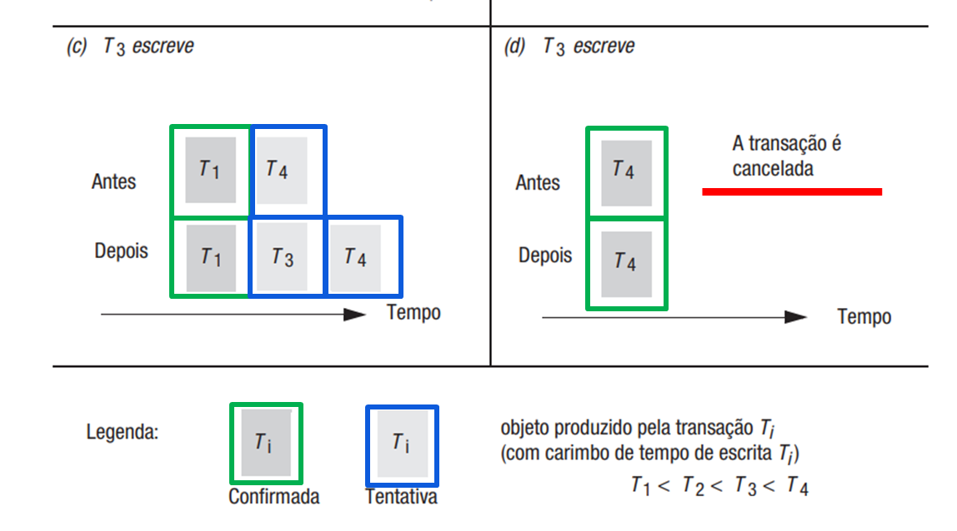
Estratégia III: Ordenação por Carimbo de Tempo

Slide 53
Estratégia III: Ordenação por Carimbo de Tempo
Versão Múltipla:
Mantido uma lista de versões confirmadas antigas e versões de tentativa de cada objeto.
Operações de leitura que chegam tarde não precisam ser rejeitadas, essa podem ler uma versão confirmada antiga.
Não há conflito entre operações de escrita pois cada transação escreve sua própria versão confirmada do objeto.

Slide 54
Estratégia III: Ordenação por Carimbo de Tempo
Regra de escrita em versão múltipla:
Aplicado quando objeto está sendo lido por outras transações.
Primeiro deve achar a versão do objeto na qual o carimbo de tempo de escrita é menor ou igual ao carimbo de tempo da transação T1.
Essa versão do objeto deve ter carimbo de tempo de leitura menor ou igual a T1.

Slide 55
Comparação dos Métodos de Controle de Concorrência
Ambos os métodos de travamento e ordenação por carimbo de tempo usam algoritmos pessimistas.
A ordenação por carimbo, em especial de versão múltipla, é melhor para transações predominantemente de leitura.
O travamento é melhor para transações predominantemente de escrita.
O método de controle de concorrência otimista é bastante eficiente quando existem poucos conflitos entre transações.

Slide 56
Considerações Finais
A concorrência permite ter sistemas mais robustos.
Nenhum algoritmo é perfeito, pois todos limitam até certo ponto o potencial de concorrência.
Importante saber as diferentes estratégias para aplicar o mais adequado para o cenário do servidor.

Slide 57
Referências
COULOURIS, George; DOLLIMORE, Jean; KINDBERG, Tim; et al. Sistemas Distribuídos.Bookman Companhia Editora Ltda, Grupo A, 2013. E-book. ISBN 9788582600542. Disponível em: https://app.minhabiblioteca.com.br/#/books/9788582600542/. Acesso em: 02 jun. 2023.
LANG, Marcelo P.; NETO, Camillo O. P. Transação em Sistemas Distribuídos e Abertos. Disponível em: http://www.batebyte.pr.gov.br/Pagina/TRANSACOES-EM-SISTEMAS-DISTRIBUIDOS-E-ABERTOS. Acesso em: 10 jun. 2023.

Slide 58
Transação e
Controle de concorrência
Sistemas Distribuídos
Gabriel Duessmann e Victor Eduardo Requia
Professor Dr. Adriano Fiorese
14/06/2023

